Slide 1



TRƯỜNG TIỂU HỌC PHÚC ĐỒNG
CHÀO MỪNG CÁC EM HỌC SINH
ĐẾN VỚI TIẾT HỌC
Cô giáo: Vũ Thị Tuyền

Slide 2
KHỞI ĐỘNG

Slide 3

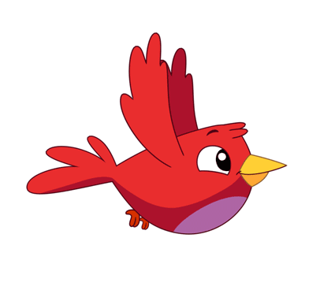


GIÚP CHIM XÂY TỔ

Slide 4

Con hãy đọc:
con suối, nhuộm vải, tuổi thơ

Slide 5
Con hãy đọc:
buổi sáng, đuôi cá, cánh buồm

Slide 6
Con hãy đọc:
quả muỗm, hạt muối,
luộm thuộm

Slide 7
Con hãy đọc:
Buổi sớm mai, ông mặt trời nhô lên từ biển. Mặt biển nhuộm màu xanh biếc. Đàn hải âu sải cánh bay liệng trên bầu trời. Xa xa là những cánh buồm căng gió. Phía bến cảng, những chiếc tàu cá nối đuôi nhau vào bờ.

Slide 8
CẢM ƠN CÁC CON ĐÃ GIÚP CHIM XÂY TỔ

Slide 9


Slide 10
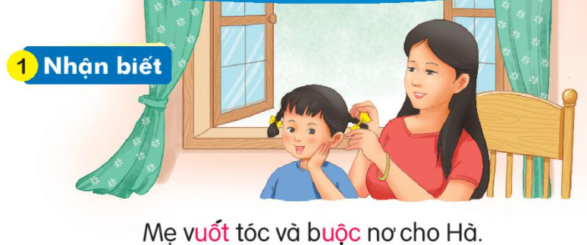
Mẹ vuốt tóc và buộc nơ cho Hà.
uôt
uôc

Slide 11

TIẾNG VIỆT 1
BÀI 67: uôc - uôt

Slide 12


Slide 13
uôc
uôt
uô
uô
b
uôc
uộc
b

Slide 14
cuốc luộc ruốc thuộc
buốt muốt ruột tuột
uôc
uôc
uôc
uôc
uôt
uôt
uôt
uôt

Slide 15


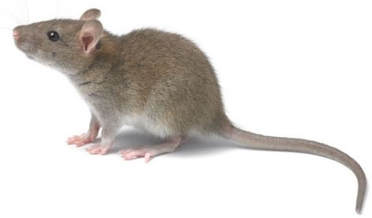
uôt
ngọn đuốc
viên thuốc
con chuột
uôc
uôc

Slide 16

uôc
uôt
b | uôc
buộc
cuốc luộc ruốc thuộc
buốt muốt ruột tuột

Slide 17
Thư giãn

Slide 18


Slide 19
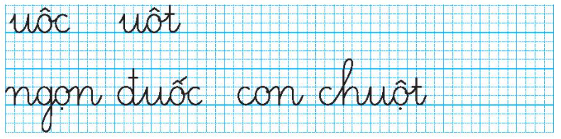

Slide 20




Slide 21
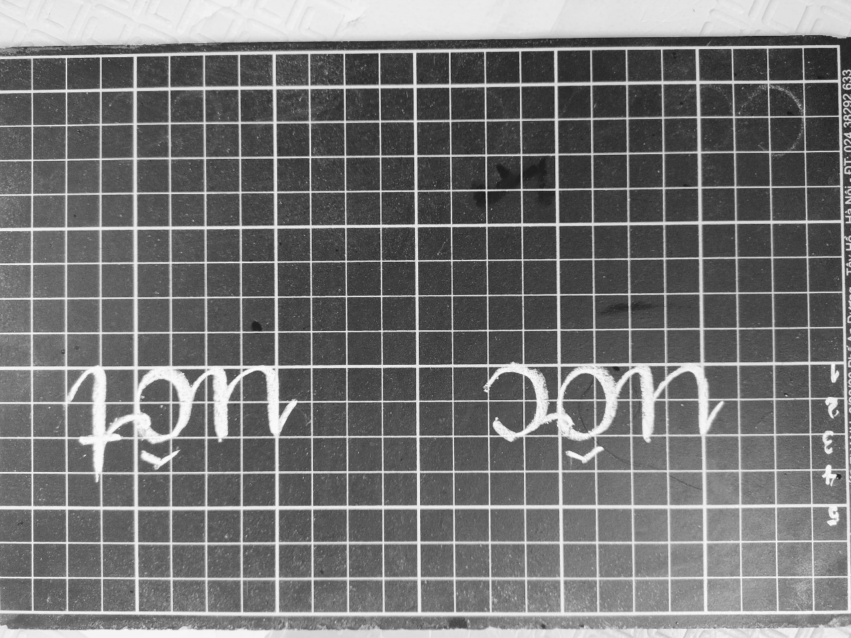

Slide 22
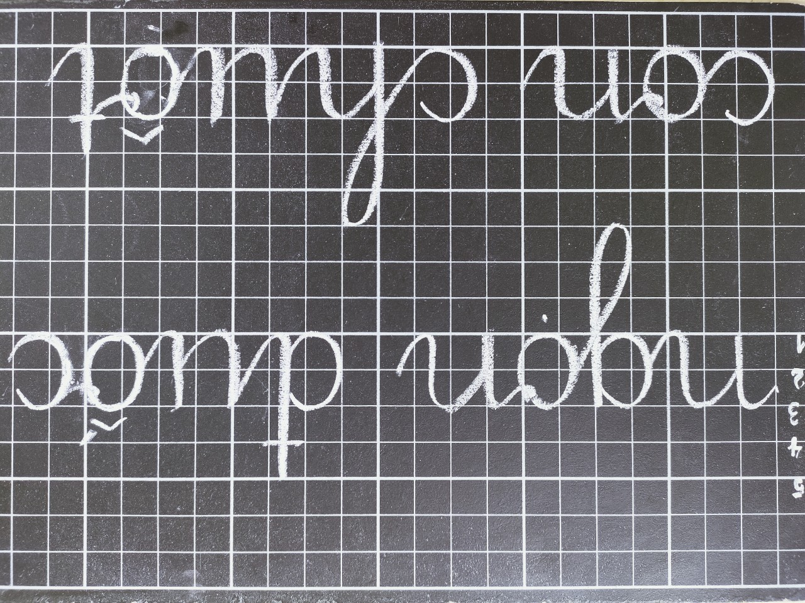

Slide 23
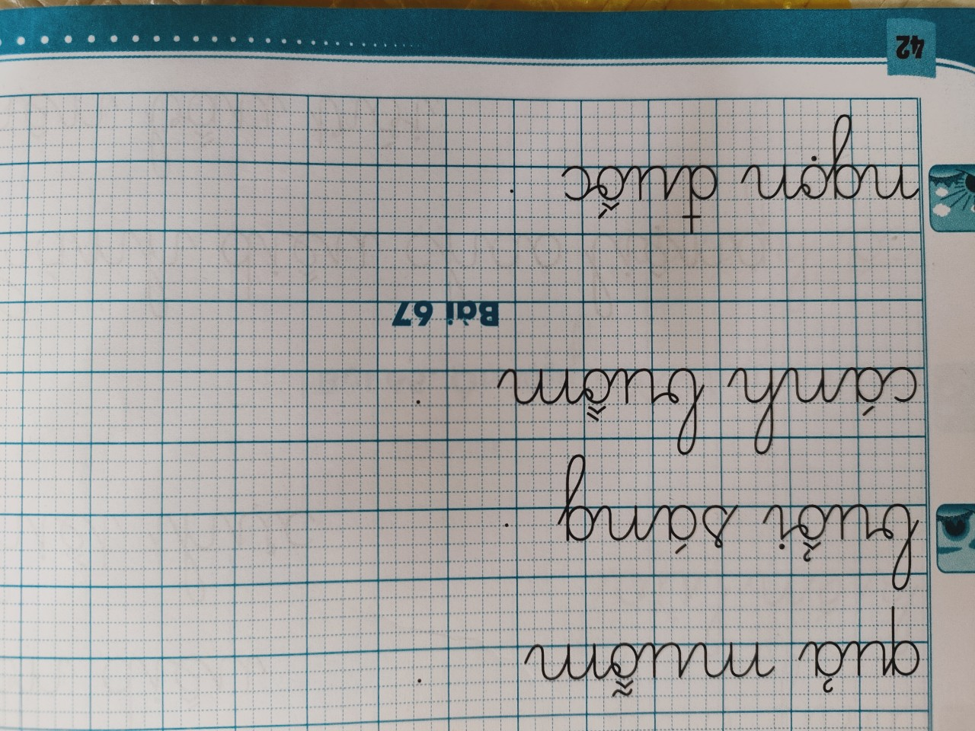
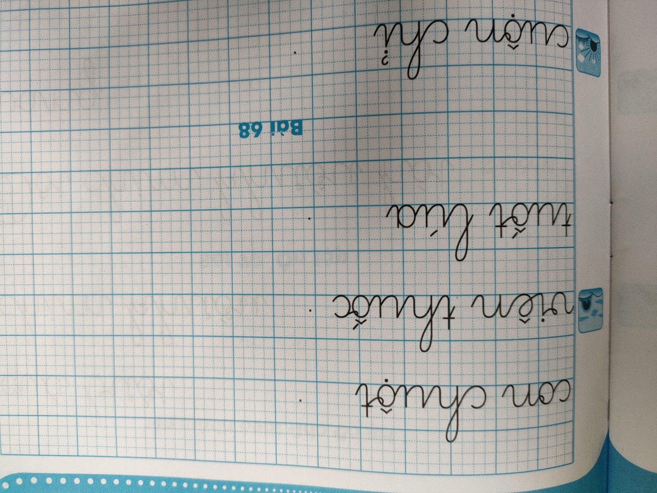

Slide 24
Thư giãn

Slide 25


Slide 26
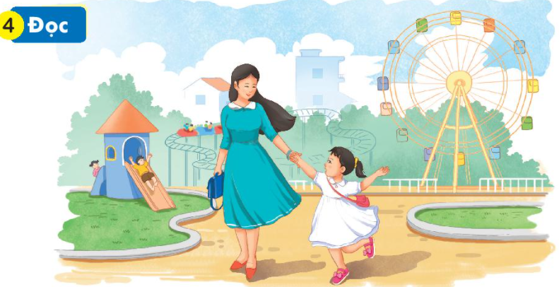
Mẹ cho Hà đi công viên. Cô bé rất thích thú và háo hức. Hà mặc váy trắng, đi giày màu hồng. Mẹ còn vuốt tóc và buộc nơ cho Hà. Mẹ bảo Hà khi đi chơi cần ăn mặc gọn gàng, lịch sự.

Slide 27
1
2
Mẹ cho Hà đi công viên. Cô bé rất thích thú và háo hức. Hà mặc váy trắng, đi giày màu hồng. Mẹ còn vuốt tóc và buộc nơ cho Hà. Mẹ bảo Hà khi đi chơi cần ăn mặc gọn gàng, lịch sự.
3
vuốt
buộc
4
5

Slide 28


Slide 29
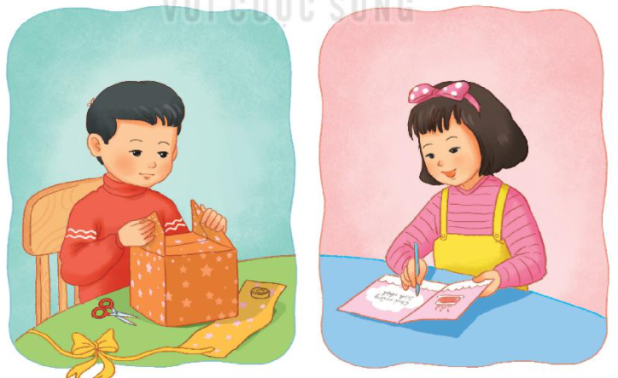
Chuẩn bị đi dự sinh nhật

Slide 30

CỦNG CỐ
BÀI HỌC

